Slide 1
«Кто такие рыбы?»
Окружающий мир
1 класс
УМК «Школа России»
Выполнила: учитель начальных классов ГБОУ СОШ №899 г. Москвы
Гусейнова Мария Эльхановна

Slide 2
На прошлом уроке мы изучали…
К ним относятся…
Отличительными признаками насекомых являются …

Slide 3
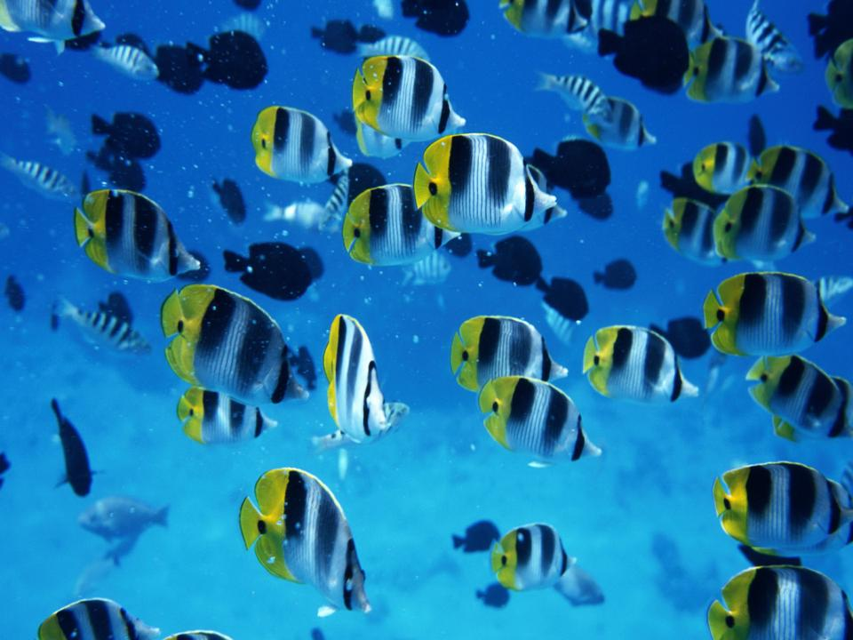
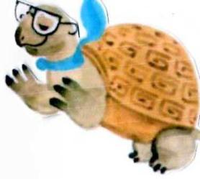
В воде они живут. Нет клюва, а клюют.

Slide 5
Живут в воде
Тело покрыто чешуей
Плавают в воде
Яркая окраска
Имеют плавники
Защитная окраска
Появляются из икры

Slide 6
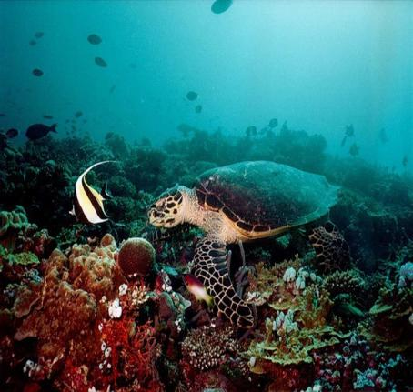
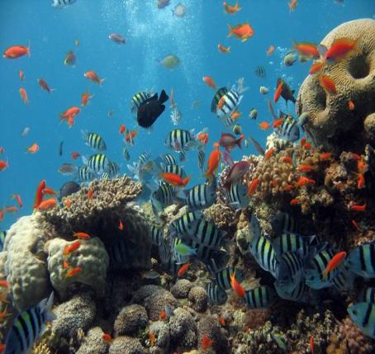
Только рыбы живут в воде.

Slide 7
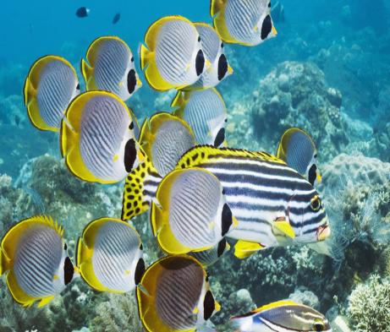
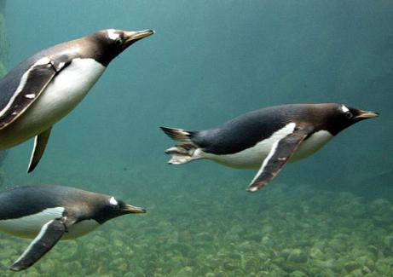
Только рыбы плавают в воде.

Slide 8
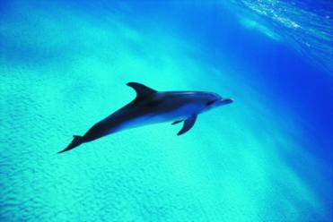
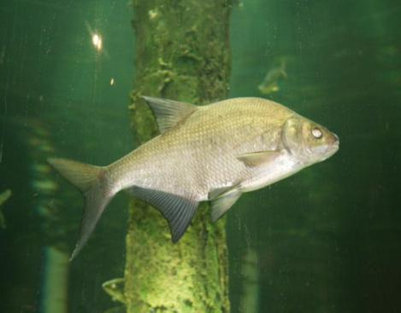
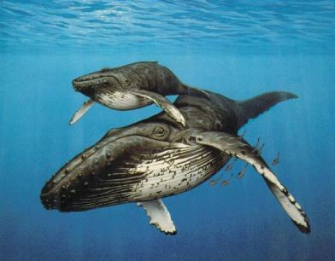
Только рыбы имеют плавники.

Slide 9
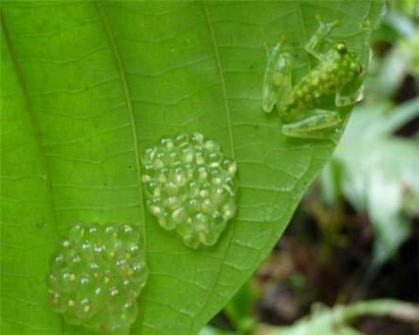
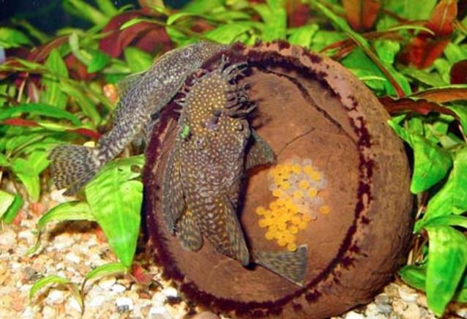
Только рыбы появляются из икры.

Slide 10
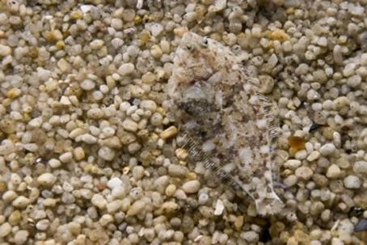
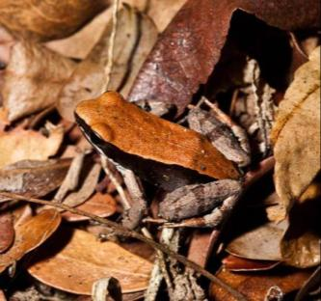
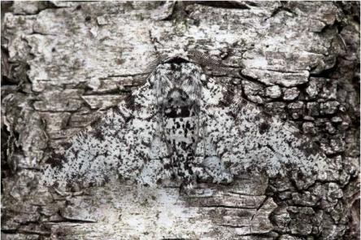
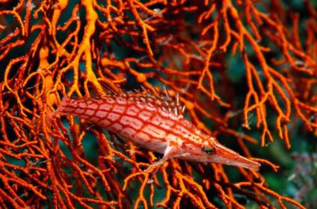
Только у рыб незаметная окраска.

Slide 11
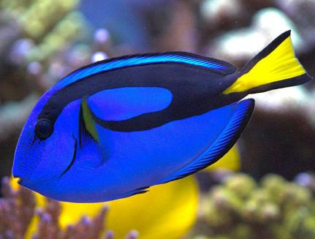
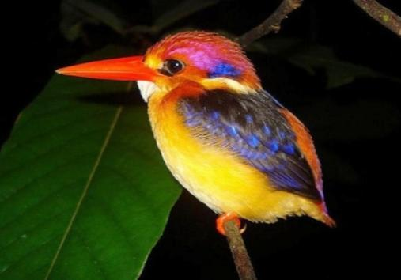
Только у рыб яркая окраска.

Slide 12
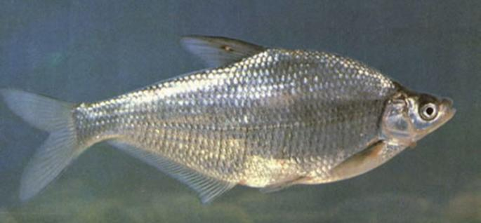
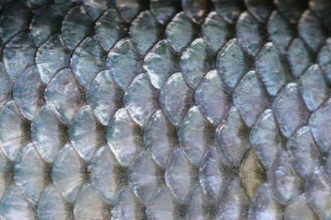
Только рыбы покрыты чешуей.

Slide 13
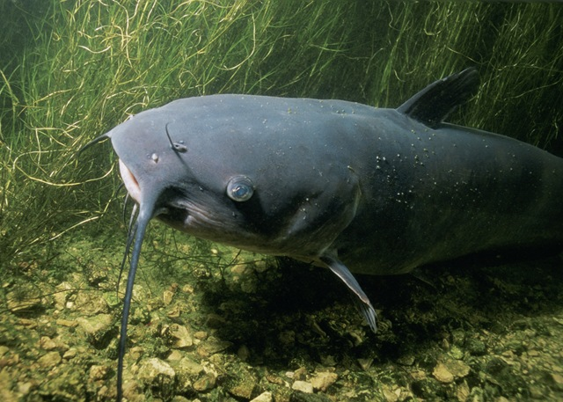
У меня, в отличие от большинства других рыб, тело голое, без чешуи. А защищает меня
толстая кожа.

Slide 14
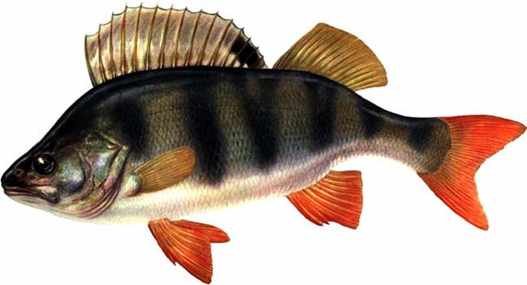
Плавники и хвост помогают рыбам плавать. Хвостовой плавник толкает рыбу вперёд. Спинной плавник не даёт ей опрокинутся на бок. Грудные и брюшные плавники работают, как руль: с их помощью рыба поворачивает влево и вправо, погружается и всплывает.

Slide 15
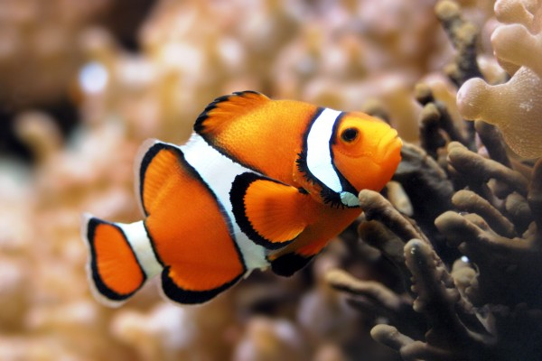
Рыбы не могут жить без кислорода. Вода содержит кислород, и большинство рыб получает его из воды с помощью жабр.

Slide 16
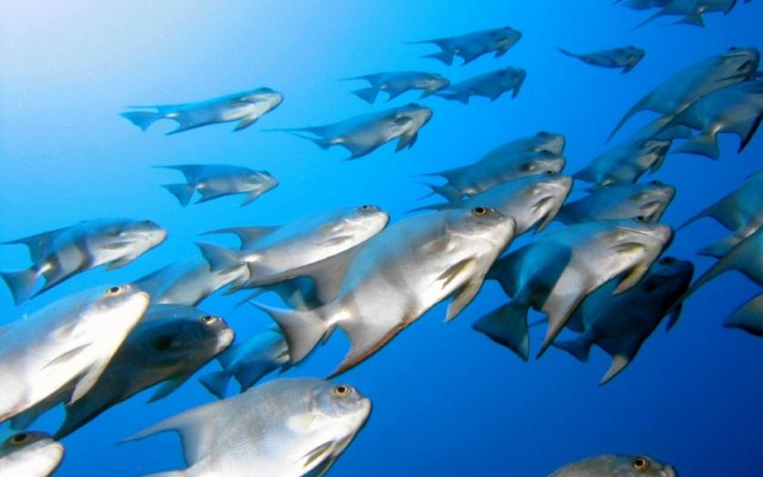
Есть у рыб плавательный пузырь, ни у кого другого его нет! – который помогает рыбам нырять, всплывать.

Slide 17
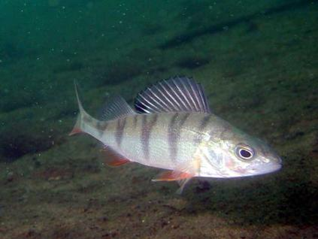
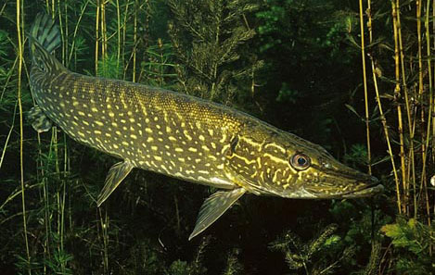
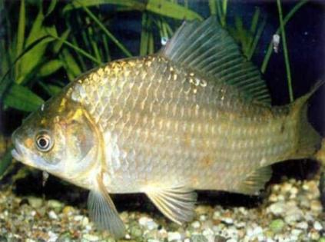
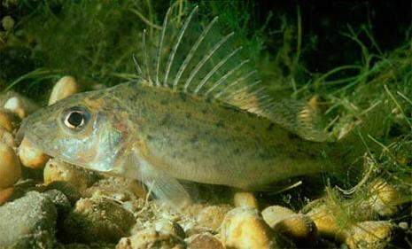
окунь
щука
Речные рыбы
карась
ёрш

Slide 18
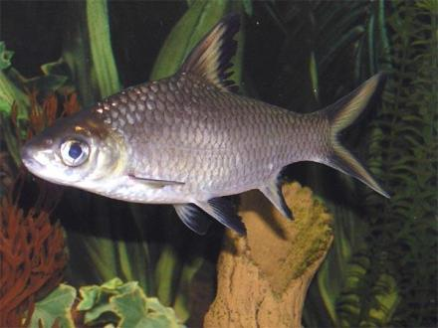
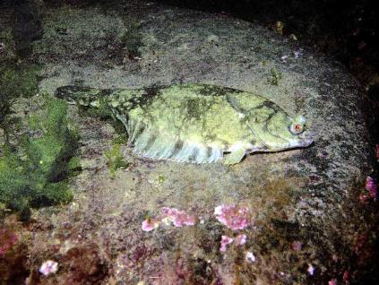
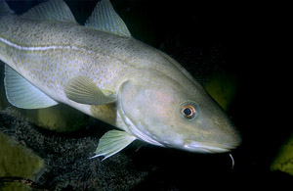
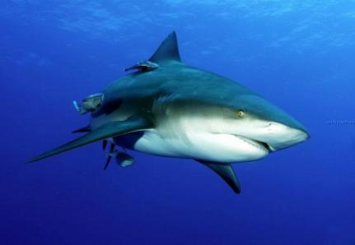
сельдь
камбала
Морские рыбы
акула
треска

Slide 19
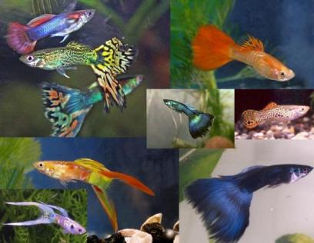
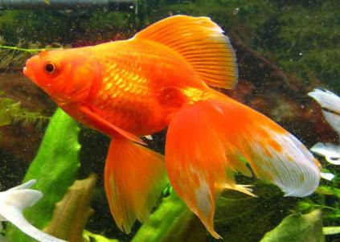
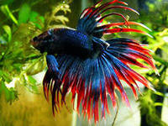
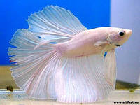
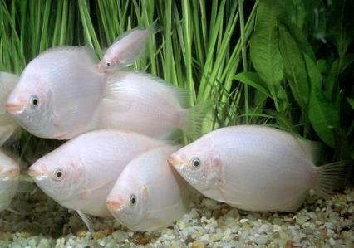
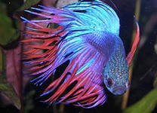
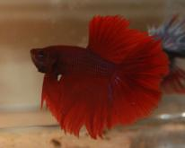
гуппи
Золотая рыбка
Аквариумные рыбки
петушки
гурами

Slide 20
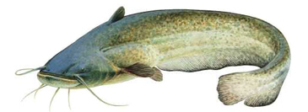
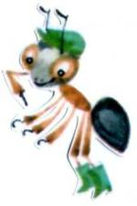
Он в самом омуте живет, Хозяин глубины. Имеет он огромный рот, А глазки чуть видны.

Slide 21
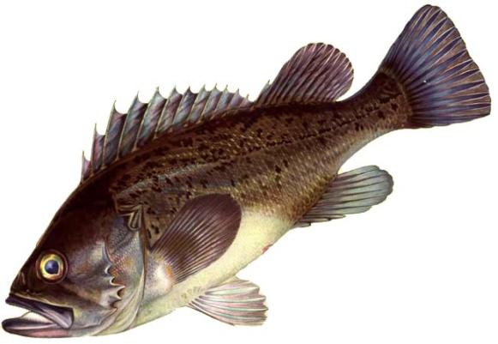
Мастер шубу себе сшил, Иглы вынуть позабыл.

Slide 22
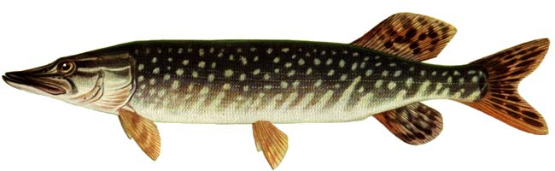

Опасней всех в реке она! Хитра, прожорлива, сильна.

Slide 23
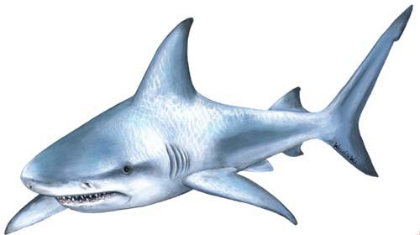
Ее называют грозой морей. Она большая и быстро плавает. Зубы у нее в шесть рядов и острые, как бритва.

Slide 24
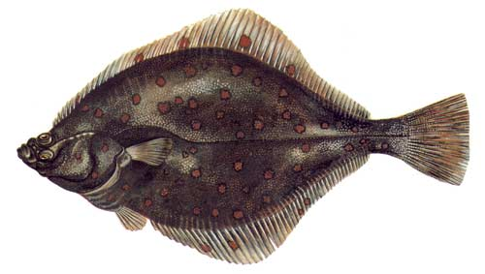
Эта рыба плоская, как блин, и все время лежит на дне.

Slide 25
РЫБЫ - ЭТО ЖИВОТНЫЕ, У КОТОРЫХ ТЕЛО ПОКРЫТО ЧЕШУЕЙ.
НАСЕКОМЫЕ
ПЕРЬЯМИ
ЧЕШУЕЙ
ЖИВОТНЫЕ

Slide 26
Р
Г
П

Slide 27
Спасибо за урок !

Slide 28
Использованы материалы:
http://riba4ok.ru/index/vidy_i_opisanie_ryb/0-7
http://images.yandex.ru/
http://slavclub.ru/zagadki/zagadkiribi/

